Slide 1
英文讀經教學分享
後學劉婕瀅 學習

Slide 2
Q1: 讀經班加入『外文』讀經?

Slide 3
Q2:讀經班學生年齡層?
1. 0-3歲 嬰幼兒
2. 3-7歲 幼稚園生
3. 7-10歲 國小低、中年級生
4. 10-12歲 國小高年級生
5. 12-15歲 國中生
6. 16歲以上〜 高中生〜

Slide 7
視覺型 學習風格小撇步
1. 使用圖像、概念構圖和時間線型表輔助
學習，例如：照片、地圖、圖表…等。
2. 使用DVD、收音機、影片…
3. 在上課前先把課文閱讀一遍。
4. 在課文或筆記上畫重點，並用顏色組織
分類。
5. 用畫圖或製作學習卡來幫助記憶。

Slide 9
聽覺型 學習風格小撇步
1. 將課文大聲唸出來。
2. 將上課內容錄音，使用零碎時間學習。
3. 上課時坐在你能夠聽得很清楚的位置。
4. 學習時避免有雜音干擾。
5. 自問自答，把問題及答案說出來。
6. 利用有押韻的口訣或諧音幫助記憶。
7. 講解一次之後，請學生覆誦一次，有助
增加記憶力。

Slide 11
觸覺型 學習風格小撇步
1. 邊走邊看書或使用學習卡。
2. 在閱讀時指出正在閱讀的文字。
3. 一邊閱讀一邊畫重點並做筆記。
4. 學習的空檔要起來動一動休息一下。
5. 學習的時候實際動手做或參加角色扮演
的練習。
6. 課後把筆記重新整理一遍。

Slide 13
一、英文讀經教學實例分享  年齡層較低的學生
◎ 西勢國小讀經班
1.教材：英文常語舉要
2.教學步驟：
點：單字  閃示卡
線：句子  海報
面：課文 Open book

Slide 14
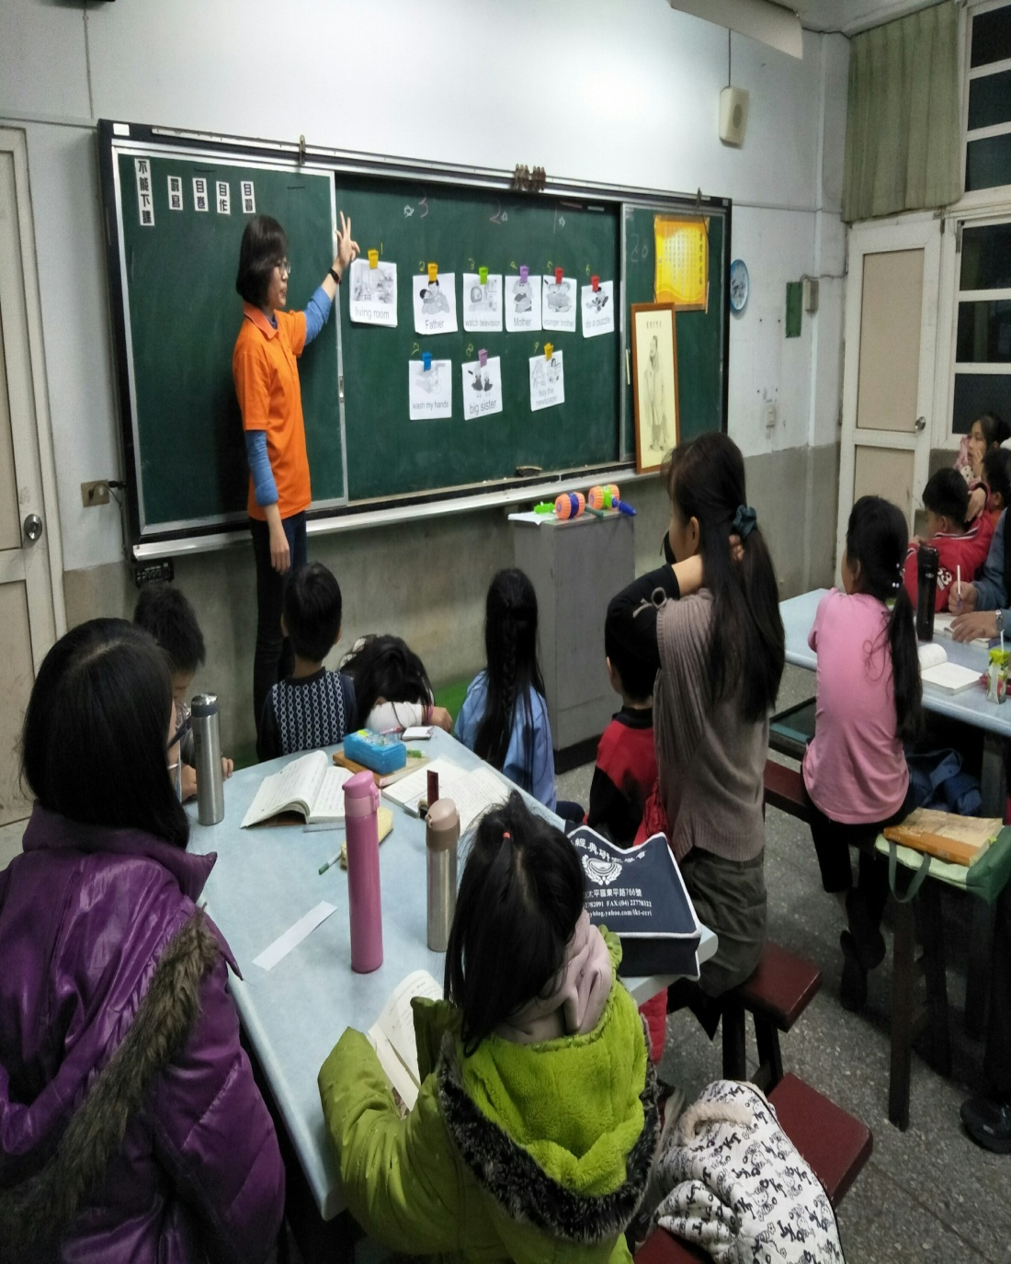
※ 點：單字  閃示卡

Slide 15
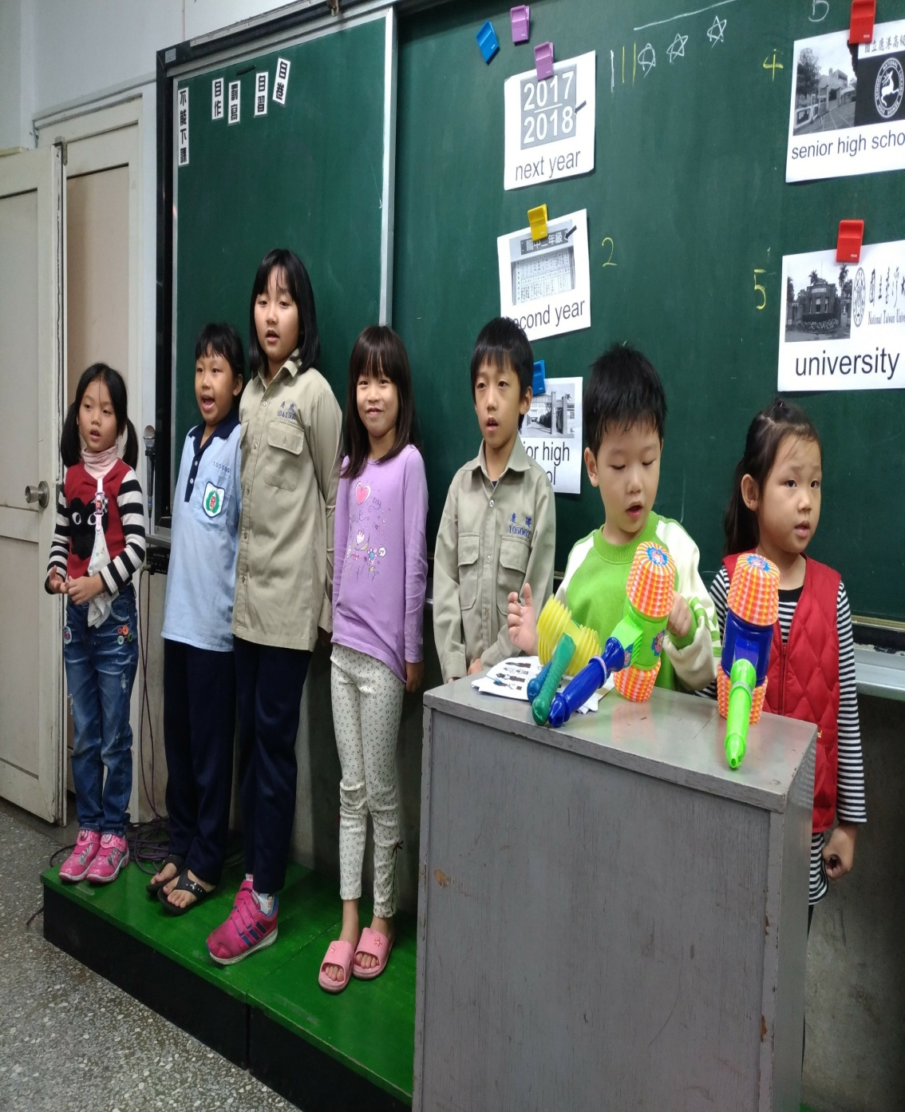
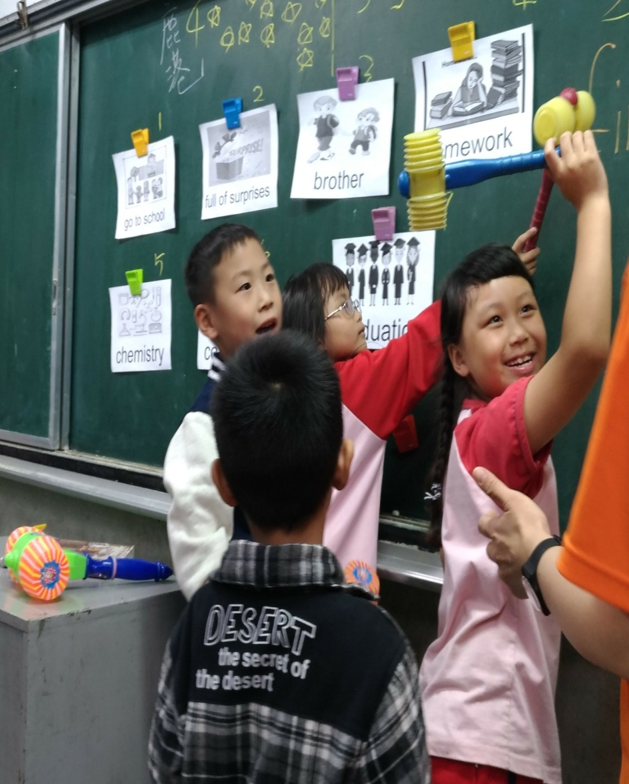
※點：單字  驗收、神來之槌

Slide 16
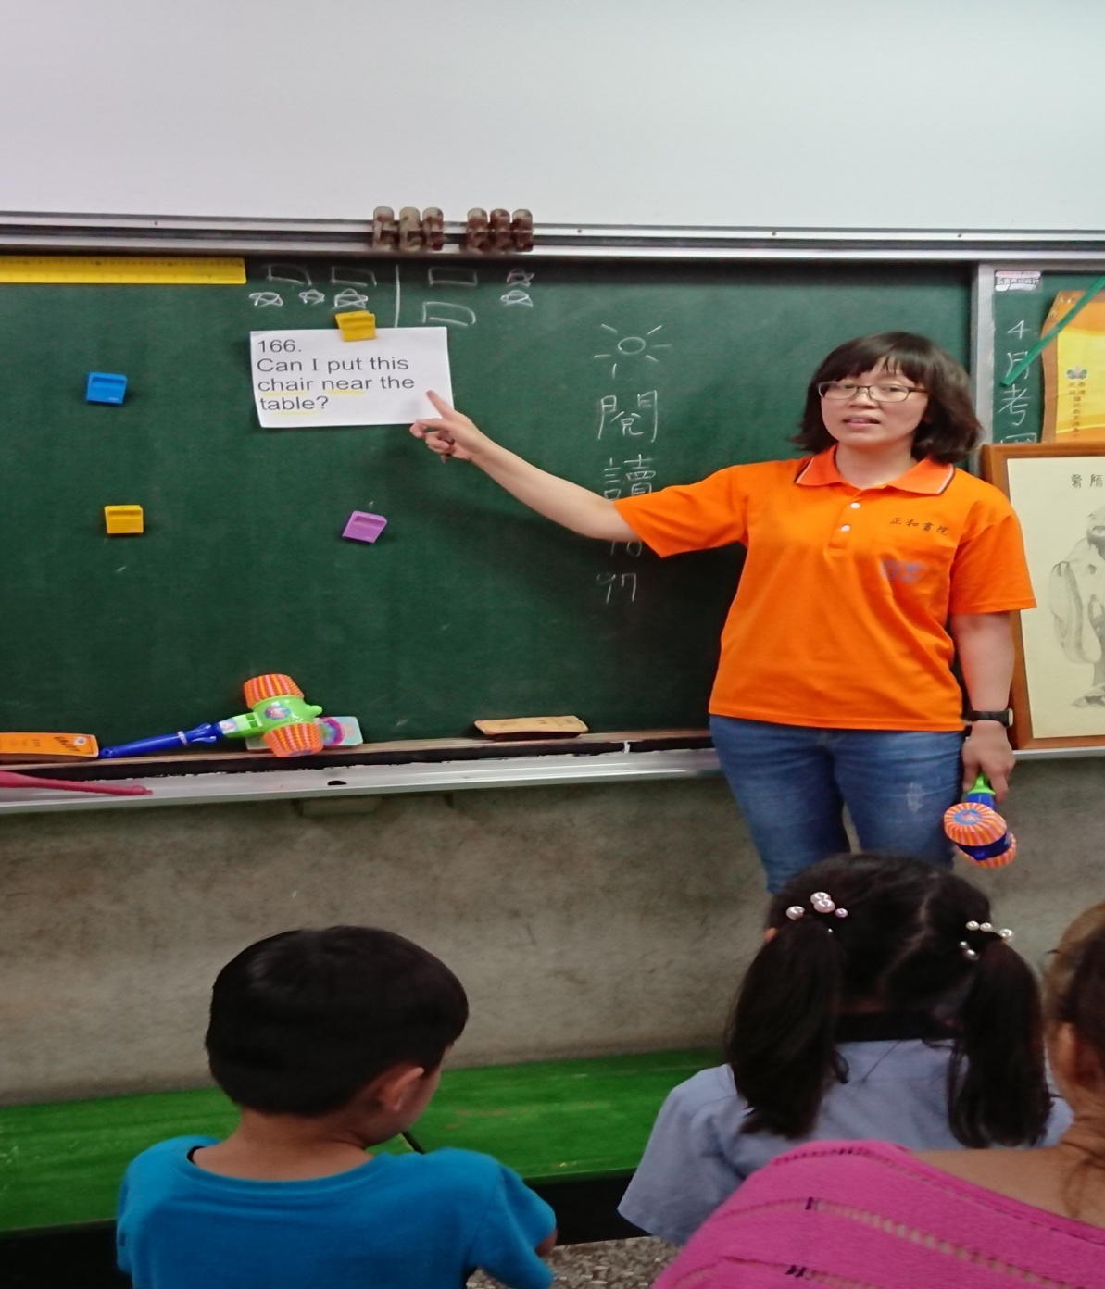
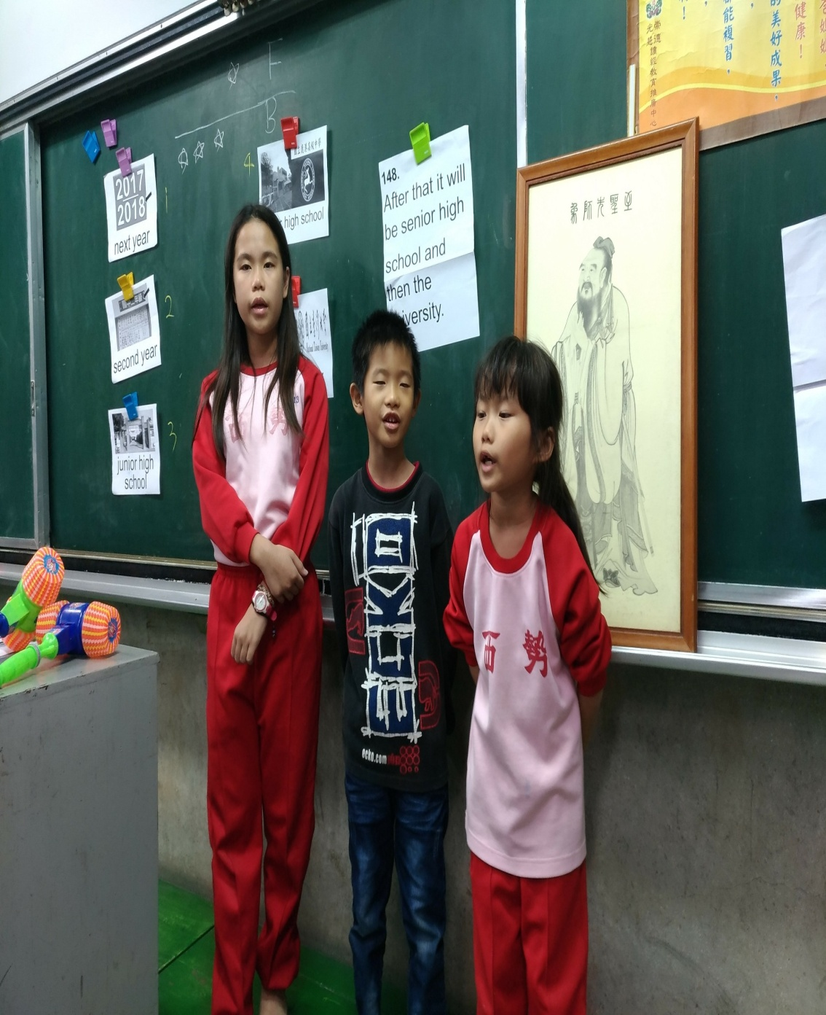
※ 線：句子  海報

Slide 17
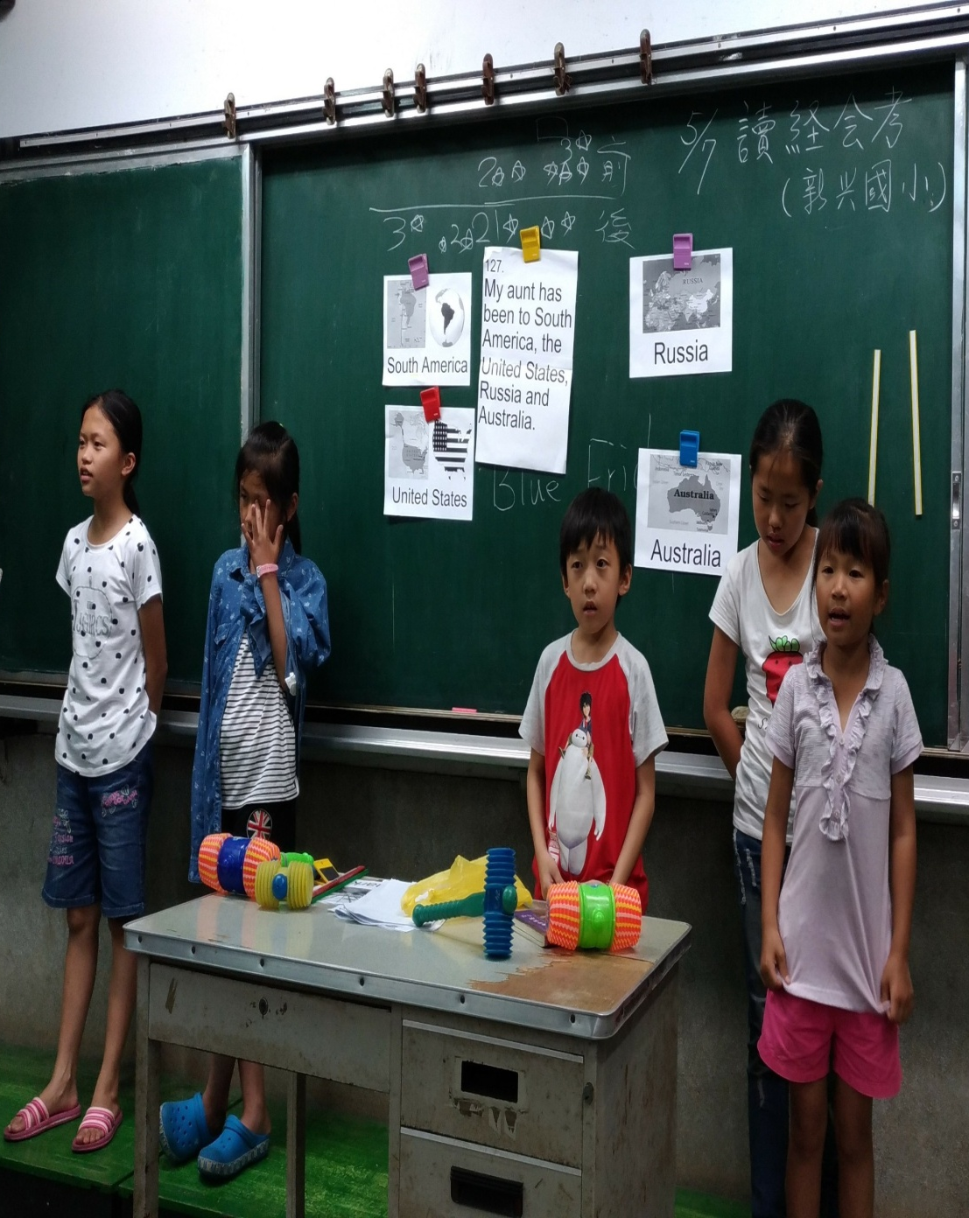
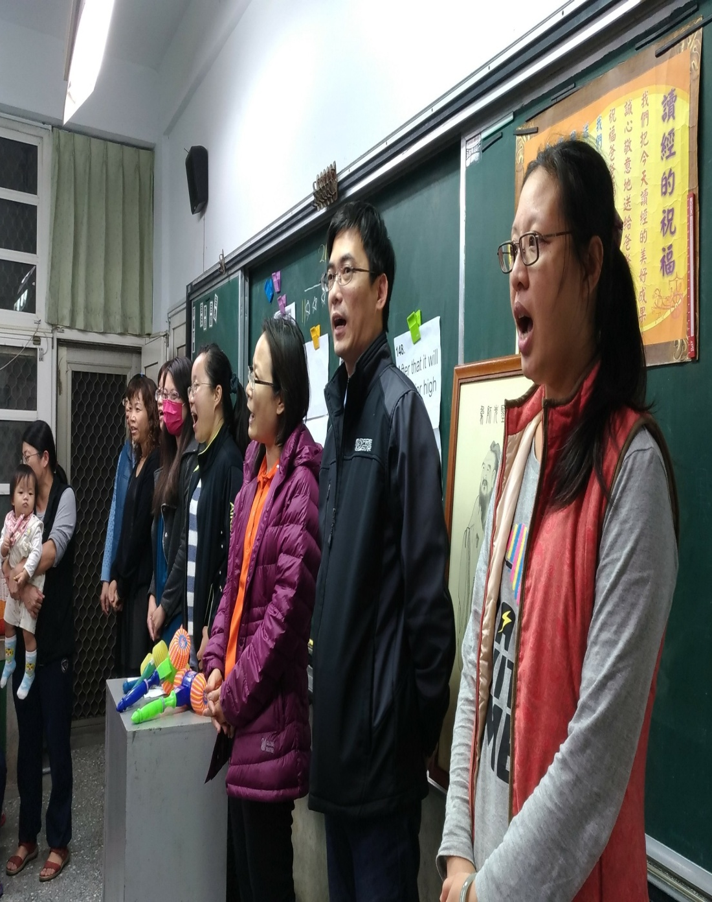
※線：句子  驗收、默背句子

Slide 18
二、英文讀經教學實例分享  年齡層較低的學生
◎ 正擎講堂讀經班
1.教材：西方文化導讀Ⅰ
2.教學步驟：
點：單字  閃示卡
線：句子  海報
面：課文 Open book

Slide 19
※ 點：單字  閃示卡

Slide 20
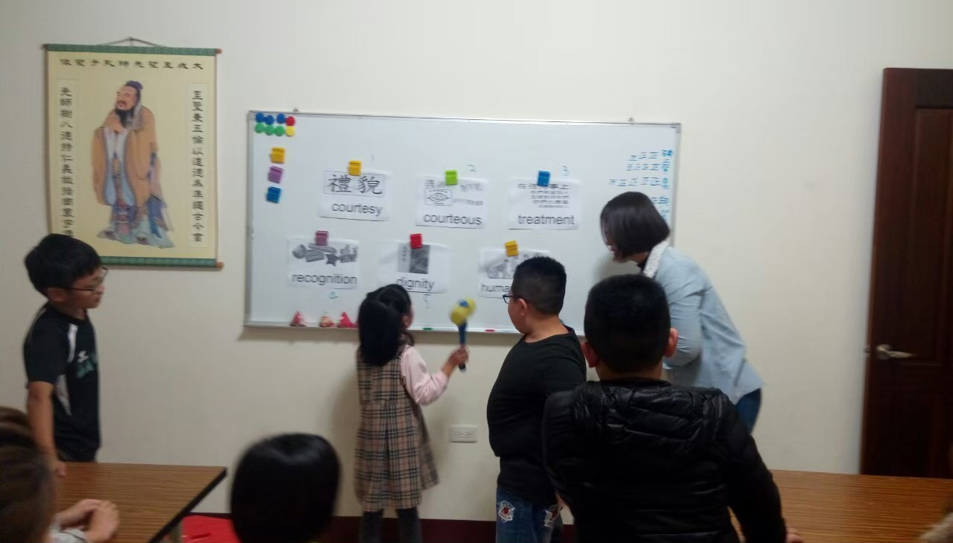
※點：單字  驗收、神來之槌

Slide 21
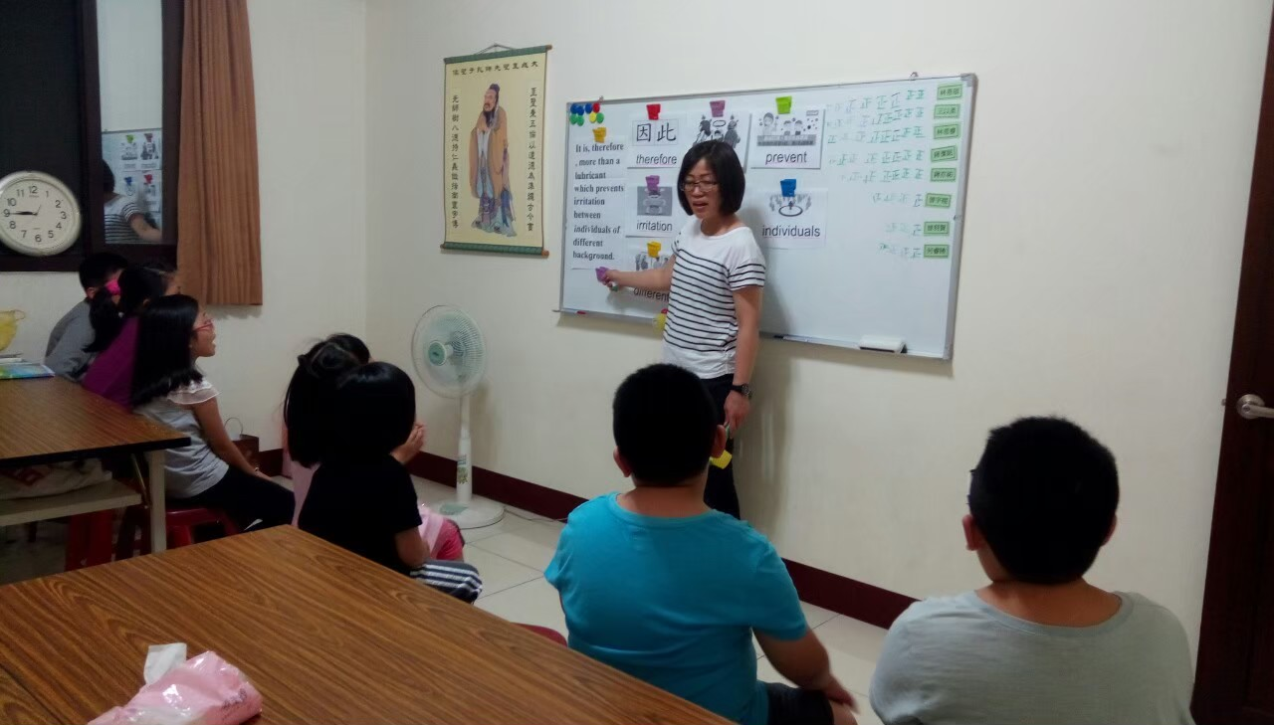
※ 線：句子  海報

Slide 22
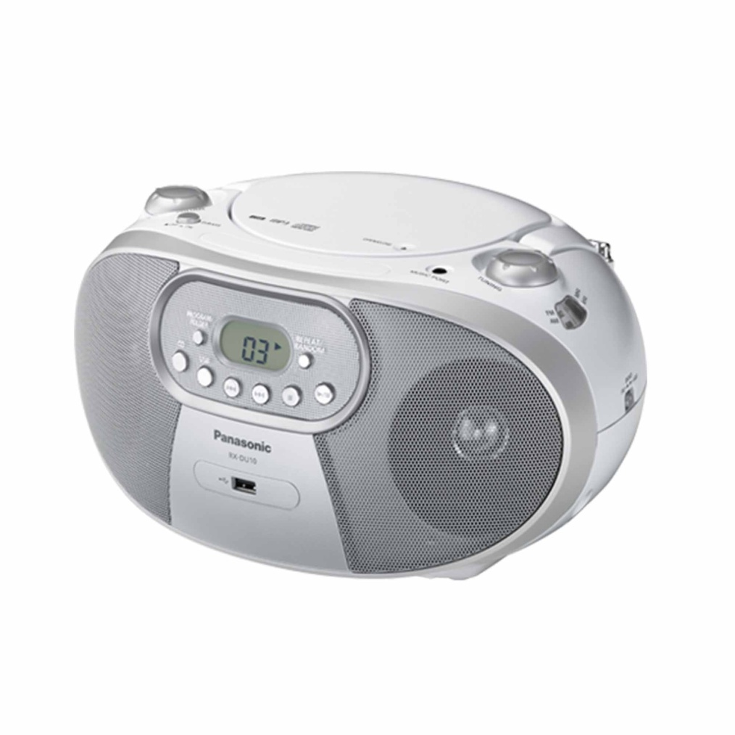
三、英文讀經教學實例分享  年齡層較長的學生
◎ 正和書院英文讀經夏令營

Slide 23
〜 失敗經驗分享 〜

Slide 26
「外文讀經」的基本前提是「中文讀經」。

